Slide 1
číslo: VY_32_INOVACE_26_19
Základní škola Jindřichův Hradec I, Štítného 121
Digitální učební materiál vznikl v rámci projektu "Inovace + DVPP", EU peníze do škol, CZ.1.07/1.4.00/21.3768
Název: Terakotová armáda
Autor: Mgr. Eva Vondrková
Vzdělávací oblast: Člověk a společnost
Předmět: Dějepis
Ročník: 6. ročník

Slide 2
METODICKÝ LIST - ANOTACE:
Didaktický učební materiál TERAKOTOVÁ ARMÁDA je doplňkovým výkladovým materiálem k tématu Starověká Čína.

Slide 3
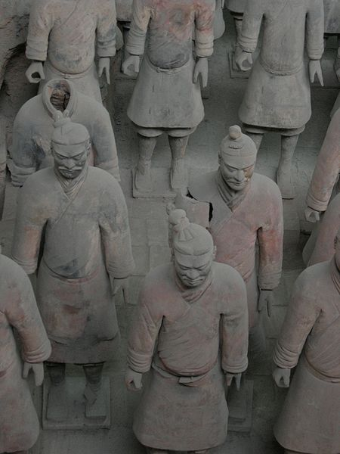
TERAKOTOVÁ ARMÁDA
neboli
MAUZOLEUM CÍSAŘE ČCHIN
Ze 3. stol. př. n. l.
Hrobka se nachází poblíž města Si-an v Číně.
Považuje se za 8. div světa, památka UNESCA.

Slide 4
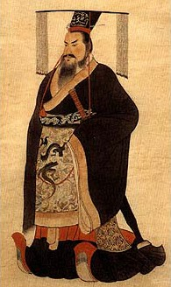
CÍSAŘ ČCHIN
Hrobku si nechal postavit císař Čchin.
Na vybudování se podílelo 700 tisíc lidí z celé země.
Výstavba trvala 38 let, v době císařovy smrti nebyla zcela hotová.

Slide 5
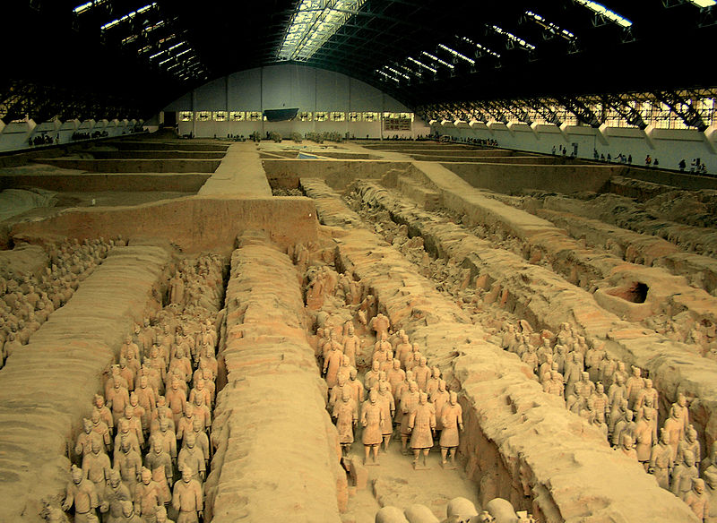

Slide 6
ZAJÍMAVOSTI:
Nejznámější části mauzolea jsou 3 podzemní jámy, kde se nalézá 8 tisíc vojáků vyrobených z terakotové hlíny, původně byly sochy barevné.
Velikost vojáků je 166 – 187 cm, váha soch 100 – 300 kg.
Jejich výzbroj byla pravá, vyrobená ze dřeva a bronzu. Dřevěné části se již nedochovaly.
Každá socha je unikátní, tzn. nenajdou se dvě stejné!!!!

Slide 7
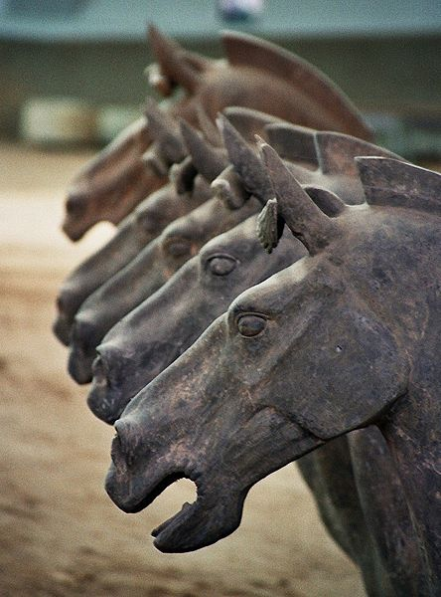
OBJEVENÍ TERAKOTOVÉ ARMÁDY
Celý komplex byl nalezen r. 1974 rolníky, kteří kopali studnu. Při kopání se propadli do starověké chodby a byli obklopeni „vojáky“.
Bylo nalezeno i 600 soch koní.

Slide 8
ZDROJE – CITACE:
Wikipedie: Otevřená encyklopedie: Terakotová armáda [online]. c2014 [citováno 16. 06. 2014]. Dostupný z WWW: <http://cs.wikipedia.org/w/index.php?title=Terakotov%C3%A1_arm%C3%A1da&oldid=11358707>
Obrázek ze strany 3 byl stažen 16. 6. 2014:
http://commons.wikimedia.org/wiki/File:Terrakotta_2006_1.jpg
Obrázek ze strany 4 byl stažen 16. 6. 2014:
http://commons.wikimedia.org/wiki/File:Qinshihuang.jpg
Obrázek ze strany 5 byl stažen 16. 6. 2014:
http://commons.wikimedia.org/wiki/File:Xian_museum.jpg
Obrázek ze strany 7 byl stažen 16. 6. 2014:
http://commons.wikimedia.org/wiki/File:XianHorses.jpg

